Slide 1

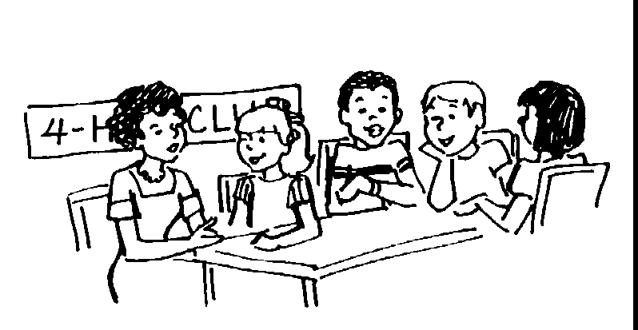
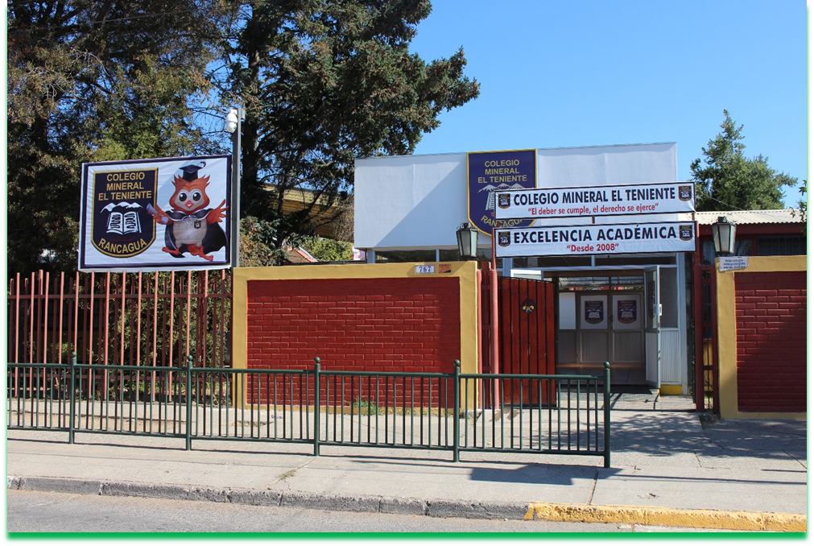
ASIGNATURA
religión
CLASE N° 6

Slide 2
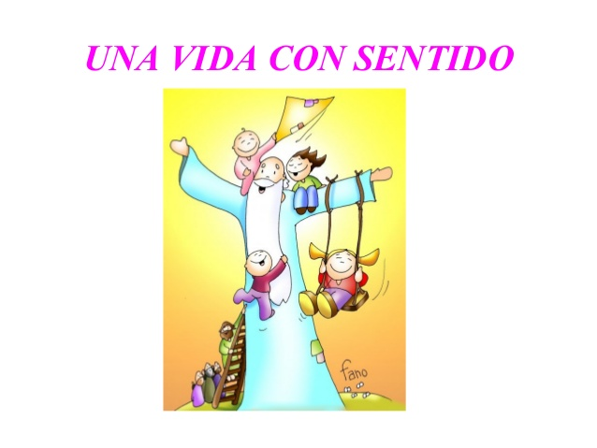
Material de apoyo
Guía N° 6 Religión 6° Básico
VIVIR CON SENTIDO
O.A: Reflexionar sobre los contenidos tratados en guías anteriores para transferir de manera clara los aprendizajes logrados a las actividades propuestas.

Slide 3

Recuerdas que en la primera guía hablamos sobre lo que no es y si es vivir con sentido.
VIVIR CON SENTIDO
La vida es un don gratuito de Dios que está en manos de Dios. Venimos de Dios y vamos hacia Dios. Por tanto, vivir con sentido:
No es ver la vida como a uno le guste que sea o desee aparentar.
No es seguir los caprichos de la moda ni pensar que lo único que cuenta es divertirse.
No es buscar el mayor placer a toda costa y hasta que el cuerpo aguante.
No es vivir como a quien se dirige sin rumbo, sin importarle dónde va, ni por qué o para qué.
Si es agradecer la vida, cuidarla, protegerla, compartirla, respetarla, hacerla crecer y orientarla hacia su destino, que es vivir para siempre con Dios. El camino para ello es Jesús, él nos enseña cómo debemos actuar y vivir como seres humanos y así tenerla llena de sentido.

Slide 4
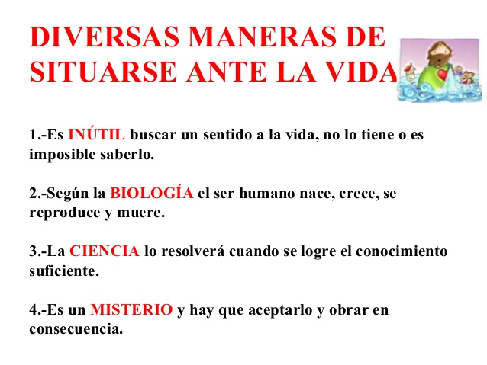

También hemos trabajado sobre las diversas formar de ver la vida.
¿Recuerdas en la guía 2? Decíamos:

Slide 5
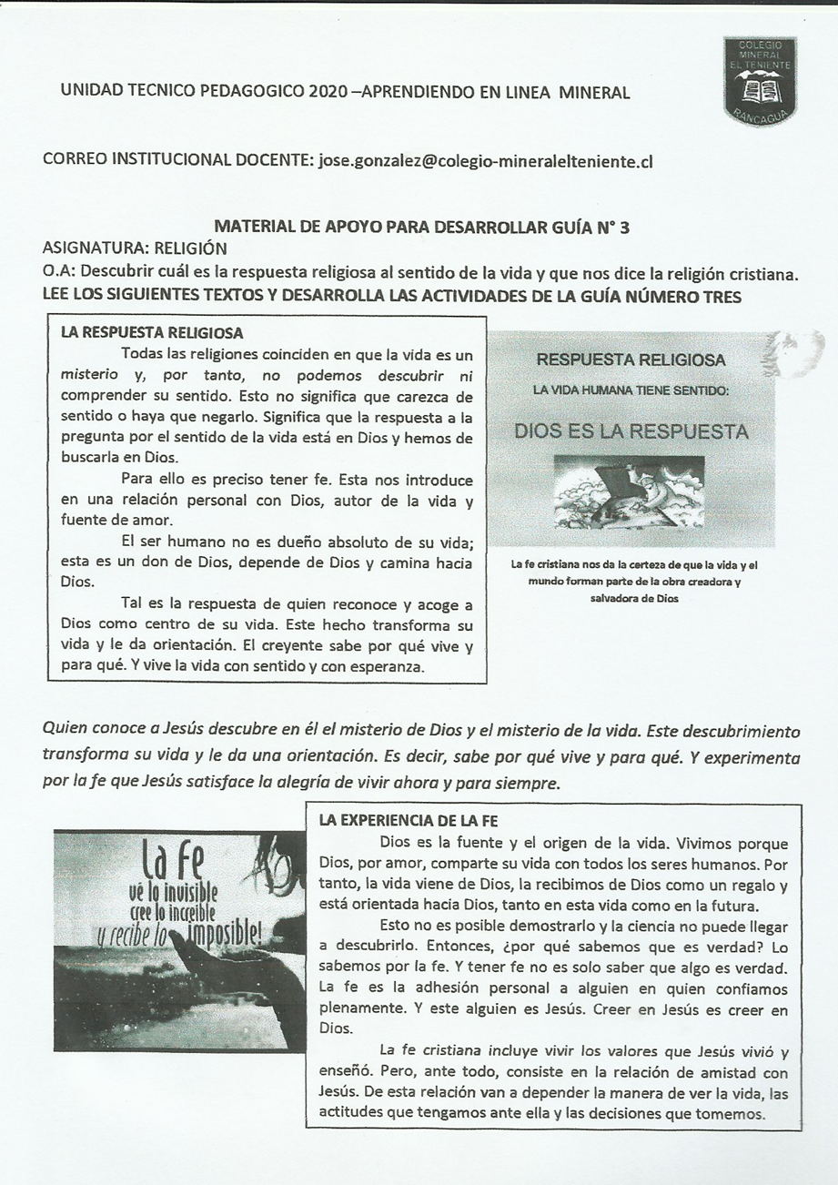

Otro de los temas trabajados fue la respuesta religiosa que existe al sentido de la vida.
Echemos un vistazo

Slide 6

En otras de las guías que trabajamos hablamos de las normas de comportamientos para vivir una vida con sentido. Leamos para repasar:
LA IMPORTANCIA DE LAS NORMAS DE COMPORTAMIENTO PARA VIVIR UNA VIDA CON SENTIDO
«Tener normas y límites en la infancia ayuda a desarrollar una escala de valores y a afrontar las nuevas situaciones»
Establecer pautas de comportamiento resulta beneficioso tanto a largo como a corto plazo. Además de ayudar al ser humano en su evolución como personas y a integrarse en su entorno, las normas aportan cierta seguridad a las personas. Saber qué pueden hacer y qué no y dónde se encuentran los límites, les da tranquilidad a la hora de actuar.
Estas directrices de comportamiento también permitirán distinguir qué está bien o mal. Como además de desarrollar una propia escala de valores que facilitarán alejarse de malas conductas. Todo esto hace que el ser humano se adapte mejores situaciones, ya que tendrá referencias básicas claras. Aprendiendo a moverse en diferentes entornos, basándose siempre en el respeto y la tolerancia.
Las pautas que pongan deben adaptarse siempre a las capacidades y desarrollo de cada ser humano, desde que nace, guiando poco a poco a los niños conseguiremos que sepan diferenciar lo que deben hacer y lo que no, dándoles tranquilidad y seguridad en sí mismos, logrando así su desarrollo pleno.

Slide 7

Por último, trabajamos sobre la importancia de la familia en nuestro desarrollo y lograr así una vida con sentido, sobre todo frente a lo que hoy estamos viviendo como sociedad
La familia es núcleo de la sociedad, es una institución que ofrece a sus miembros un sentido de pertenencia, costumbres y tradiciones al ser compartidas entre sus miembros hacen que las personas se sientan comprendidas y acompañadas. Pero además la Familia es un agente cultural pues son los padres quienes se encargan de educar a los hijos para convertirlos en ciudadanos productivos que aporten beneficios a su comunidad.
La Familia también es un espacio de desarrollo integral de cualquier ser humano y la base de su desempeño en la vida, donde el juego y la diversión deben estar presente, generando una plataforma para el desarrollo de la autoestima, la identidad personal, así como los esquemas de convivencia social.

Slide 8

Después de haber reflexionado sobre los contenidos tratados, te invito a trabajar en las actividades propuestas en la guía número 6, luego responde las preguntas de la Evaluación Formativa.

